Slide 1
不一样的你我他
道德与法治部编版 三年级下

Slide 2
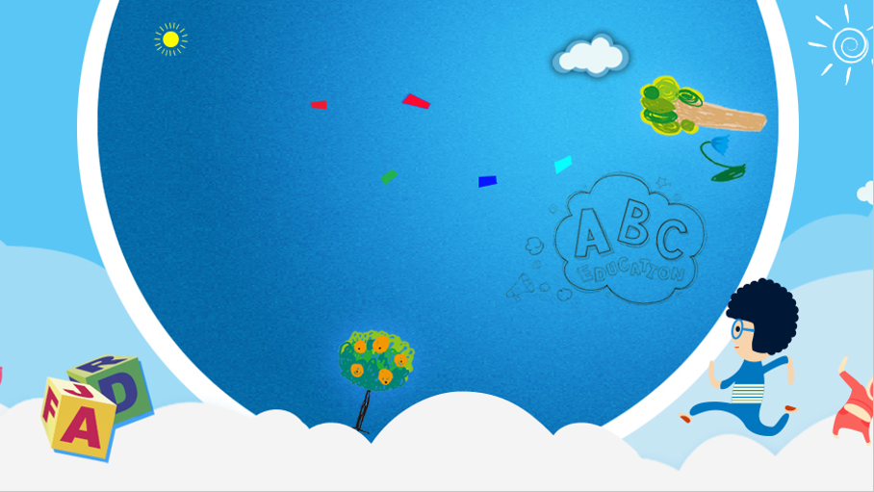
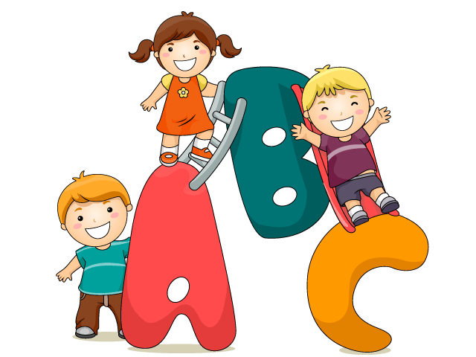
不一样的你我他
第一课时

Slide 3
每个人在校园里捡一片树叶。和同桌比一比，再和前后四位同学比一比，你们的树叶有什么相同之处和不同之处？
相同之处
不同之处

Slide 4
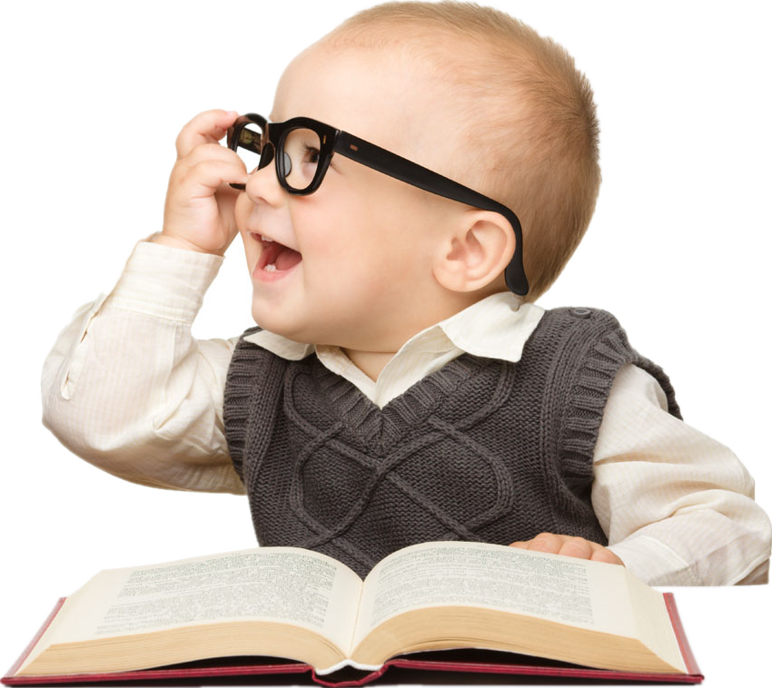
小 发 现
1、你从对比中发现了什么？有完全相同的两片树叶吗？
2、世界上没有完全相同的两片树叶，那么，世界上有没有完全相同的两个人呢？

Slide 5
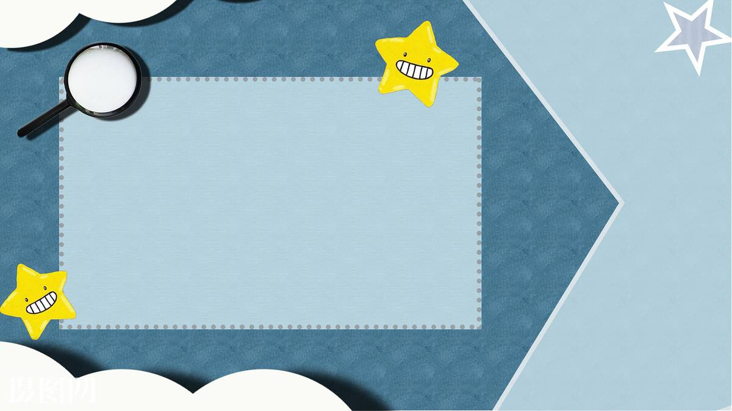
我们有所“同”
请你想一想，我们在座的同学有哪些相同/相似的地方呢？

Slide 6
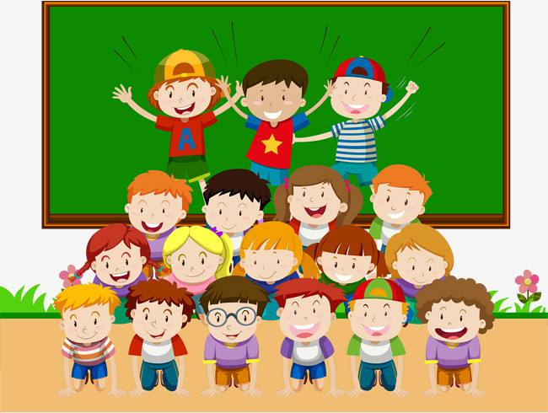
我们有所“同”
我们年龄差不多，在同一所学校、同一个班级学习，又有很多共同的兴趣爱好，能够聊到一起，玩到一块儿。

Slide 7
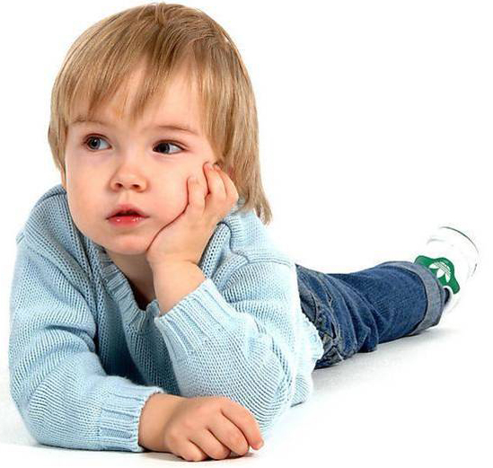
思考:我们有这么多的相同点，那么，我们有没有不同之处呢？

Slide 8
小游戏：Yes or No
1、请起立认真听问题，如果你的答案是“Yes”，请站起来并举起双手，大声喊出“Yes”；如果你的答案是“No”，请把双手交叉与胸前。
2、活动过程当中，请你观察一下周围的同学，他们跟你的答案一样吗？

Slide 9
1、你是短头发吗？
2、你戴眼镜吗？
3、你喜欢唱歌吗？
4、你喜欢吃苹果吗？
5、你会画画吗？
6、你喜欢红色吗？
7、你喜欢语文吗？
8、你很开朗吗？
小游戏：Yes or No

Slide 10
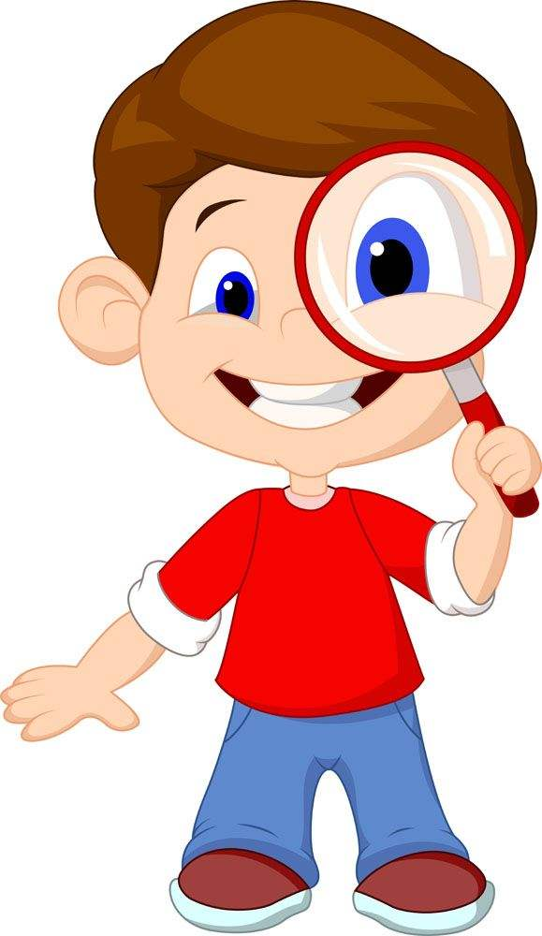
你有发现从头到尾答案都跟你一样的同学吗？把他/她找出来吧！

Slide 11
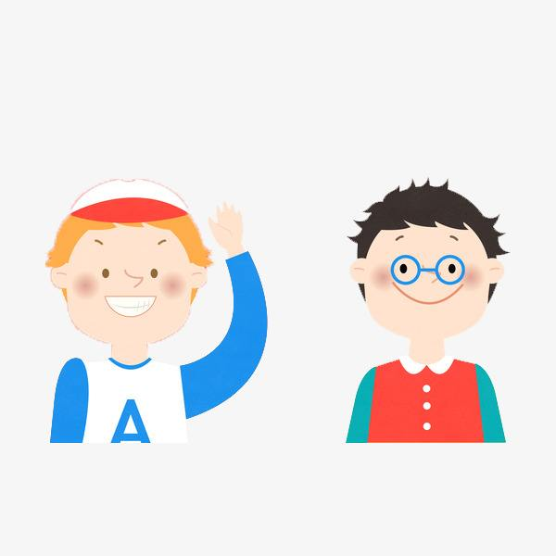
找不同
请两位答案完全相同的同学站在讲台上，我们其他同学一起来找一找他们之间有哪些不同。

Slide 12
外貌不同
声音不同
性格不同
爱好不同
……

Slide 13
开动脑筋
想一想，除了这些不同以外，我们之间还会有什么不同呢？

Slide 14
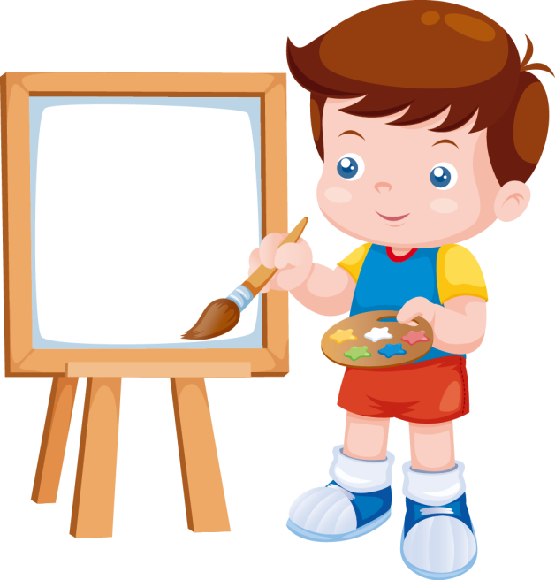
下面有一个圆，你会把它想象成什么呢？把你的想象画出来，并涂上颜色。然后互相介绍一下自己的创意。

Slide 15
小 讨 论
为什么同样是在圆上作画，每个人画得各不相同呢？
我们的思维不同。

Slide 16
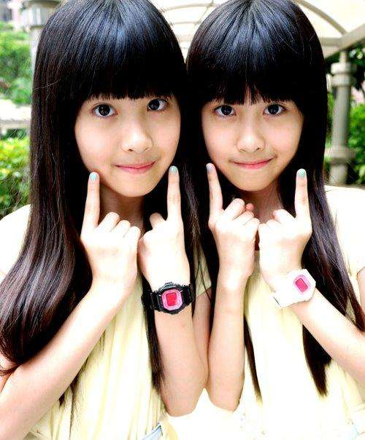
大家一起来找茬
我们普通人是各不相同的，但是双胞胎呢？他们之间也有所不同吗？

Slide 17
视频：双胞胎宝宝看同一视频，却是不同反应

Slide 18
不一样的你我他
我们年龄差不多，在同一所学校、同一个班级学习，又有很多共同的兴趣爱好，能够聊到一起，玩到一块儿。但我们每个人又各不相同的。世界上没有完全相同的两片叶子，也没有完全相同的两个人。

Slide 19
活动：填树叶
1、每位同学会拿到一片“树叶”，请在树叶上写上自己的一条突出的优点。
2、写完后，把自己的优点贴在这棵树上。

Slide 20
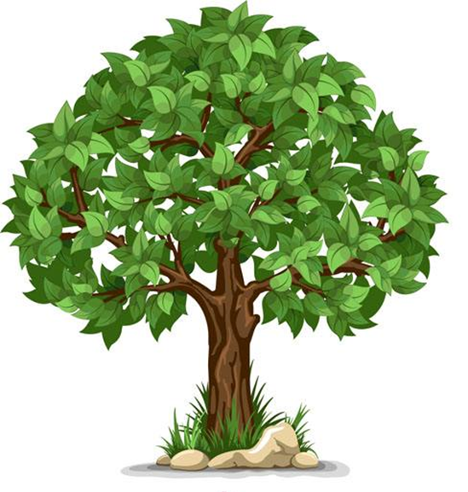
观察与思考
1、再看这棵大树，你发现了什么？
2、为什么这棵光秃秃的大树，会变得如此繁茂呢？

Slide 21
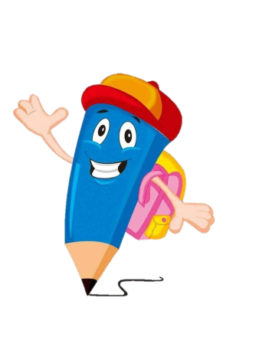
不一样的你我他 第一课时
1、我们有所同
2、我们有所不同
课堂小结

